Slide 1


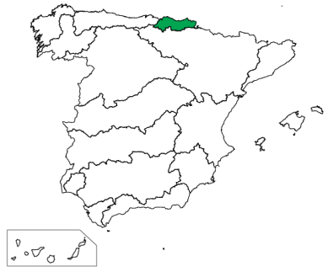


Parte española de la Demarcación Hidrográfica del Cantábrico Oriental
Kantauri Ekialdeko Demarkazio Hidrografikoaren Espainiako zatia
Tercer ciclo de planificación hidrológica
Plangintza hidrologikoaren hirugarren zikloa
Esquema de Temas Importantes
Gai Nagusien Eskema
9 de octubre de 2020

Slide 2

Temas importantes a tratar:
Tema 1. Contaminación de origen urbano
Tema 2. Contaminación puntual por vertidos industriales
Tema 3. Contaminación difusa
Tema 4. Otras fuentes de contaminación

Slide 3
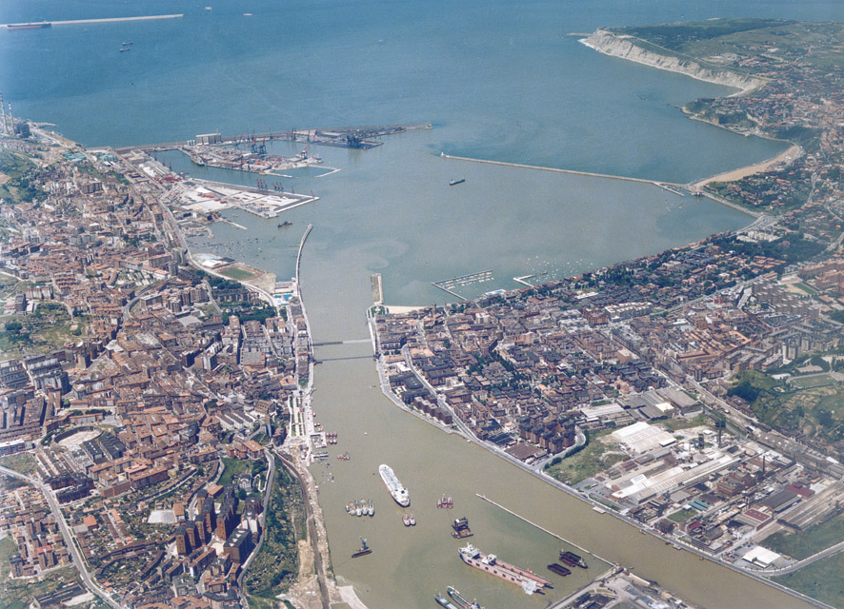
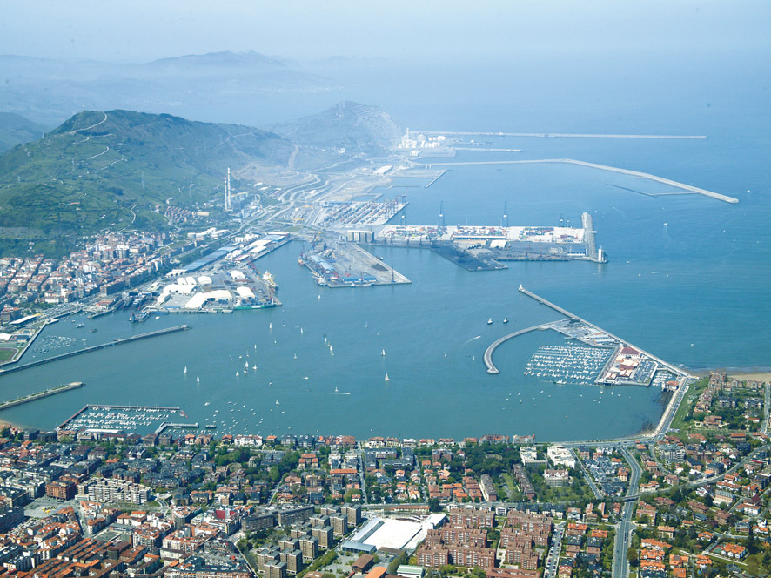

Slide 4
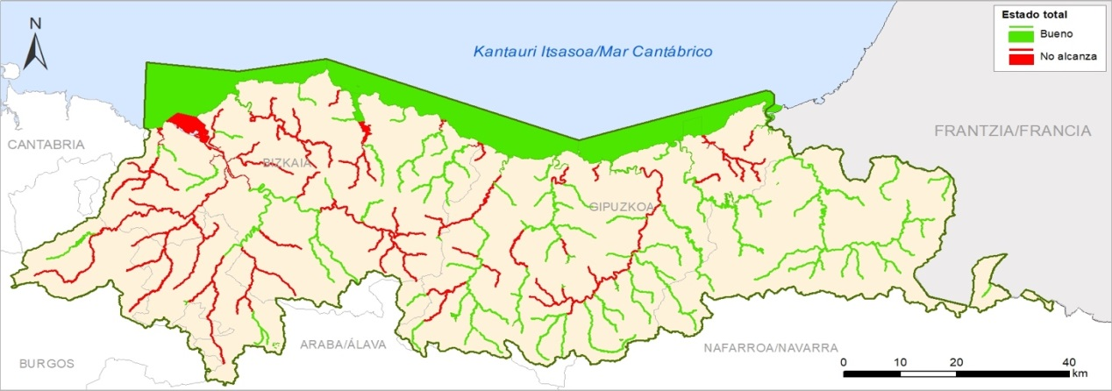
DIAGNÓSTICO DEL EpTI
La implantación de redes de saneamiento y las infraestructuras de depuración ha mejorado el estado de las masas de agua en los últimos años. Sin embargo, en muchas masas de agua superficiales aún no se alcanzan los objetivos medioambientales.
DEBILIDADES:
En cada masa de agua se han identificado los indicadores que fallan y las presiones responsables:
Los vertidos urbanos insuficientemente depurados siguen siendo uno de los principales problemas en las masas de agua que no cumplen objetivos.
Los impactos más intensos se dan en zonas con carencia de infraestructuras.
Hay zonas con saneamiento y depuración que tampoco alcanzan los objetivos de la DMA.

Slide 5
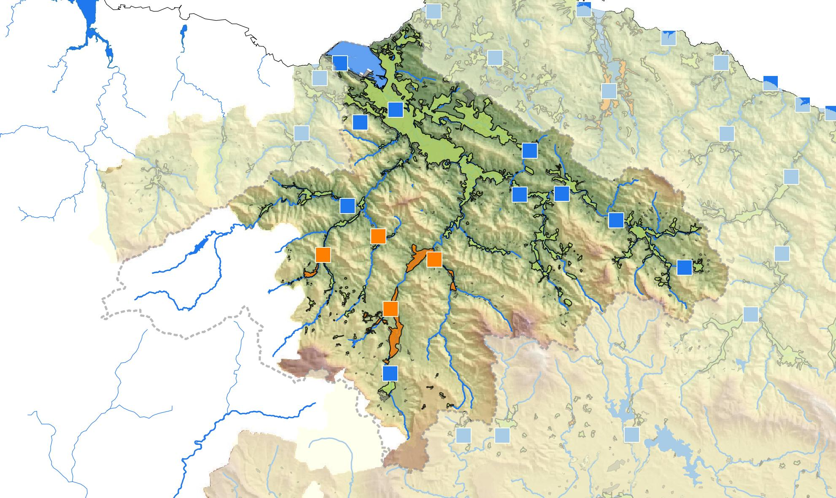
DECISIONES PARA EL PLAN HIDROLÓGICO
1. Completar las infraestructuras básicas de saneamiento y depuración aún pendientes (Directiva 91/271/CEE / Programa de Medidas Plan Hidrológico)
EDAR LAUDIO. 16 M€. 27.000 habitantes - equivalentes.
EDAR AMURRIO. 19 M€. 15.000 habitantes - equivalentes.
COLECTORES LAUDIO Y AMURRIO. 34 M€.
COLECTOR ARTZINIEGA. 6 M€. 1.900 habitantes – equivalentes.
EDAR OKONDO Y COLECTORES. 3 M€. 1.200 habitantes – equivalentes.

Slide 6
DECISIONES PARA EL PLAN HIDROLÓGICO
2. Mejoras en sistemas ya existentes:
Completar la conexión de vertidos a los colectores.
A pesar de estar construidos sistemas de colectores y EDAR, existen numerosos vertidos aún no conectados a la red general. Es fundamental realizar esta conexión.
Inventario, caracterización y priorización
Estudio de viabilidad técnico-económica
Redacción proyectos y ejecución
MEJORAS EN DEPURACIÓN
Adaptación a obligaciones de la Directiva de aguas residuales urbanas 91/271/CEE.
Adaptación a los objetivos ambientales de la DMA (eliminación de nutrientes).
REDUCIR IMPACTO DE LOS DESBORDAMIENTOS DE SISTEMAS DE SANEAMIENTO EN TORMENTAS
Tanques de tormenta.
Separación de pluviales.
Sistemas urbanos de drenaje sostenible.

Slide 7
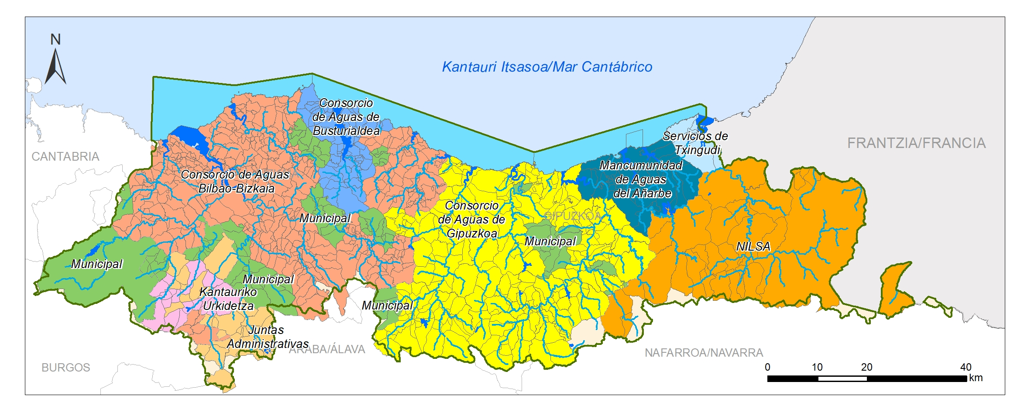
DECISIONES PARA EL PLAN HIDROLÓGICO
3. Mejora de la organización de los entes gestores de saneamiento:
Constituyen un sector estratégico para la protección y recuperación del medio acuático en la demarcación.
No disponemos en toda la demarcación de entes gestores con capacidad técnica, económica y de gestión suficiente EN ALTA O EN BAJA.
La organización y mejora de los servicios del agua es esencial y prioritaria, tanto para facilitar un adecuado servicio, como para contribuir adecuadamente al logro de los objetivos medioambientales.

Slide 8
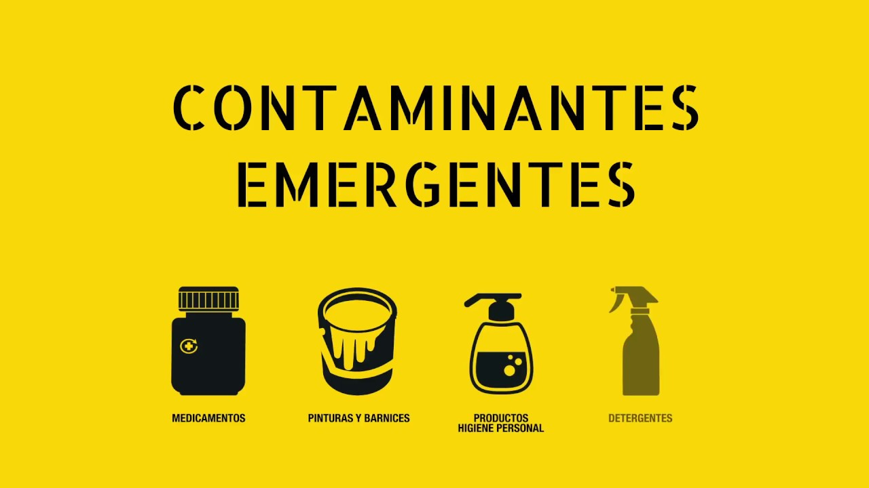
DECISIONES PARA EL PLAN HIDROLÓGICO
4. Profundizar en el estudio y seguimiento de contaminantes emergentes
Son contaminantes sobre los que se tiene insuficiente conocimiento sobre su grado de presencia, concentración e impacto en el medio acuático, pero hay sospechas de que pueden suponer un riesgo significativo.
Engloban una variedad de productos de diverso origen y naturaleza química: retardantes de llama, parafinas cloradas, pesticidas, compuestos perfluorados, fármacos, productos de higiene personal y drogas de abuso entre otros.

Slide 9
Plan Nacional de Depuración, Saneamiento, Eficiencia, Ahorro y Reutilización (DSEAR)
Es previsible que en determinadas masas de agua no se alcancen los objetivos en los plazos previstos por los planes vigentes, consecuencia de los retrasos en la materialización de determinadas obras.
En el año 2018 se ha puesto en marcha por parte de la Dirección General del Agua del MTERD el Plan DSEAR orientado a revisar las estrategias seguidas en los planes del segundo ciclo en relación con el saneamiento y depuración de aguas residuales urbanas, y servir de apoyo en la preparación de los planes del tercer ciclo, ordenando y priorizando las medidas de obligado cumplimiento para cumplir con la normativa comunitaria.

Slide 10
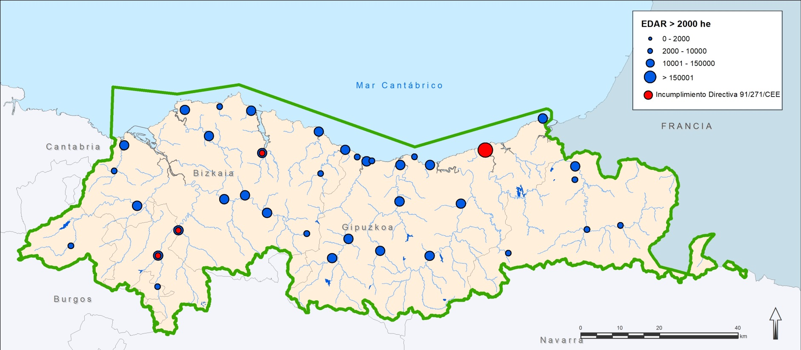
Cumplimiento con la Directiva 91/271/CEE
Se han registrado incumplimientos de la Directiva 91/271/CEE en 4 aglomeraciones urbanas a finales de 2019 (Q19). Dichas aglomeraciones son:
Markijana, Basaurbe, Gernika y Loiola

Slide 11
DECISIONES PARA EL PLAN HIDROLÓGICO
Normativa:
Asegurar un seguimiento detallado de las características de los vertidos, mediante el reporte de información en continuo (en el ámbito del País Vasco, de acuerdo con la Proposición no de Ley 17/2017 del Parlamento de la Comunidad Autónoma).
Actualizar y matizar la normativa del Plan Hidrológico con objeto de reforzar la necesidad de conexión a colector de los vertidos a cauce existentes en trama urbana, permitiendo solo de manera excepcional su vertido a cauce, y siempre de forma debidamente justificada.
Valorar incluir en la normativa criterios de diseño y rendimientos mínimos para los vertidos directos de núcleos de población menores de 2.000 habitantes equivalentes. Los rendimientos se plantearían de manera diferenciada para los distintos procesos depurativos.
Avanzar en la implementación del Real Decreto 1290/2012, de 7 de septiembre, que determina diversos requerimientos dirigidos a reducir los impactos producidos por los vertidos originados por los alivios de las redes de saneamiento en grandes aglomeraciones urbanas. Las Normas Técnicas sobre el diseño de las obras e instalaciones para la gestión de los desbordamientos de sistemas de saneamiento se encuentran en fase de borrador.

Slide 12
Temas importantes a tratar:
Tema 1. Contaminación de origen urbano
Tema 2. Contaminación puntual por vertidos industriales
Tema 3. Contaminación difusa
Tema 4. Otras fuentes de contaminación

Slide 13
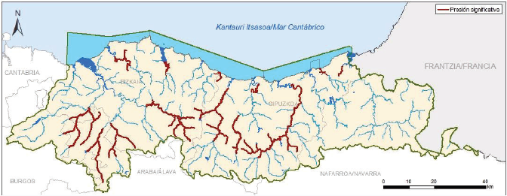
DIAGNÓSTICO DEL EpTI
Los sectores con mayor representatividad son la producción y transformación de metales, la fabricación y trasformación del papel y el sector químico.
Estado químico
Presiones de origen industrial
Están localizadas en zonas de influencia de aglomeraciones urbanas, lo que ha provocado que muchos vertidos se realicen a los sistemas de saneamiento y depuración.
Esta conexión. en general beneficiosa, puede ocasionar problemas derivados de concentración espacial de cargas o de mal funcionamiento o inefectividad.
Hay 29 masas de agua con presión significativa por vertidos industriales, 3 masas de agua de transición y 26 masas de la categoría río.

Slide 14
DECISIONES PARA EL PLAN HIDROLÓGICO
Revisión/actualización de la normativa relativa a vertidos se, matizando y completando determinadas disposiciones con objeto de mitigar o eliminar la contaminación generada por determinados vertidos industriales.
Progresiva adecuación de las autorizaciones de vertido a la exigencia normativa y a los objetivos ambientales de las masas de agua, especialmente en los casos en los que se esté evidenciando una afección en las masas de agua.
Reducción de la contaminación en origen. Modernización sistemas y MTD.
Potenciar las actuaciones de inspección y control que verifiquen el cumplimiento de las condiciones de vertido impuestas.
Profundizar en el estudio y seguimiento de la problemática de contaminantes emergentes.
Mejora de la información disponible sobre el vertido de sustancias preferentes y prioritarias.
Incremento de incumplimientos por NCA más exigentes.

Slide 15
Temas importantes a tratar:
Tema 1. Contaminación de origen urbano
Tema 2. Contaminación puntual por vertidos industriales
Tema 3. Contaminación difusa
Tema 4. Otras fuentes de contaminación

Slide 16
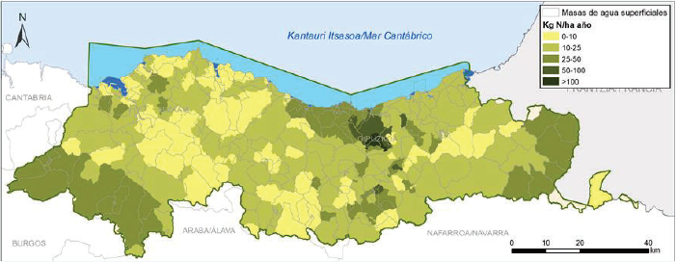
DIAGNÓSTICO DEL EpTI
Las fuentes de contaminación difusa más significativas en la cuenca son las procedentes de la actividad ganadera, agrícola y forestal, especialmente extendidas en las zonas rurales.
No obstante no hay ninguna masa de agua declarada vulnerable y en el procedimiento abierto contra España en relación con la Directiva de Nitratos no hay nada relativo a nuestra demarcación

Slide 17
DECISIONES PARA EL PLAN HIDROLÓGICO
En relación con la actividad ganadera, es preciso mejorar las prácticas relativas a gestión de deyecciones en determinados emplazamientos.
Reforzar y profundizar en la reducción de las presiones relacionadas con las actividades del sector forestal, especialmente en el entorno de las zonas protegidas y en las cabeceras de las cuencas.
La actualización de la lista de sustancias prioritarias, por lo que será necesario revisar las sustancias objeto de seguimiento y efectuar las correspondientes valoraciones de estado.

Slide 18
Temas importantes a tratar:
Tema 1. Contaminación de origen urbano
Tema 2. Contaminación puntual por vertidos industriales
Tema 3. Contaminación difusa
Tema 4. Otras fuentes de contaminación

Slide 19
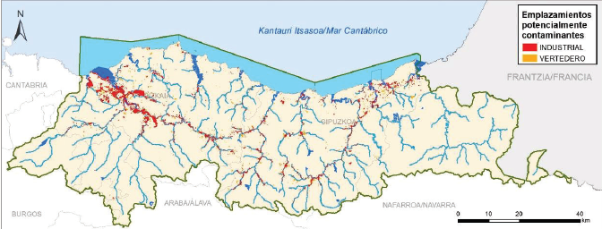
DIAGNÓSTICO DEL EpTI
Explotaciones mineras históricas de menas metálicas, algunas de ellas especialmente importantes en la margen izquierda de la ría de Bilbao y en el extremo noroccidental de Gipuzkoa.
Emplazamientos que en décadas pasadas han soportado actividades industriales potencialmente contaminantes, provocando la contaminación de los suelos y la acumulación de residuos.
TBT en estuario Bidasoa.
Acumulación de basura.

Slide 20
DECISIONES PARA EL PLAN HIDROLÓGICO
En relación con los suelos contaminados y vertederos:
Impulsar y profundizar los aspectos relativos a la mitigación de la contaminación de las aguas debida a suelos contaminados y vertederos.
Definición de criterios y valores de concentración objetivo y de intervención para distintas sustancias.
Definición de valores umbral para nitritos y fosfatos en las masas de agua subterránea, RD 1075/2015.
Completar las actuaciones para la recuperación de emplazamientos.
Revisión del modelo conceptual del acuífero de Gernika.
Estuario del Nerbioi. HCH.
Temas relacionados con el TBT:
Seguimiento de las concentraciones de TBT en el estuario del Bidasoa (Francia). Investigación.
En relación con la acumulación de basuras:
Mejora del conocimiento en relación con la acumulación de basuras en las masas de agua superficiales y las estrategias de prevención y reducción.

Slide 21
Parte española de la Demarcación Hidrográfica del Cantábrico Oriental
Kantauri Ekialdeko Demarkazio Hidrografikoaren Espainiako zatia
Tercer ciclo de planificación hidrológica
Plangintza hidrologikoaren hirugarren zikloa
Esquema de Temas Importantes
Gai Nagusien Eskema
9 de octubre de 2020

